Slide 1
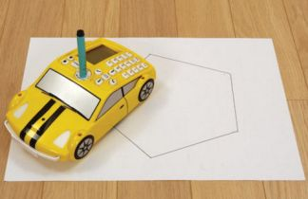
Un’esperienza con pro bot

Slide 2
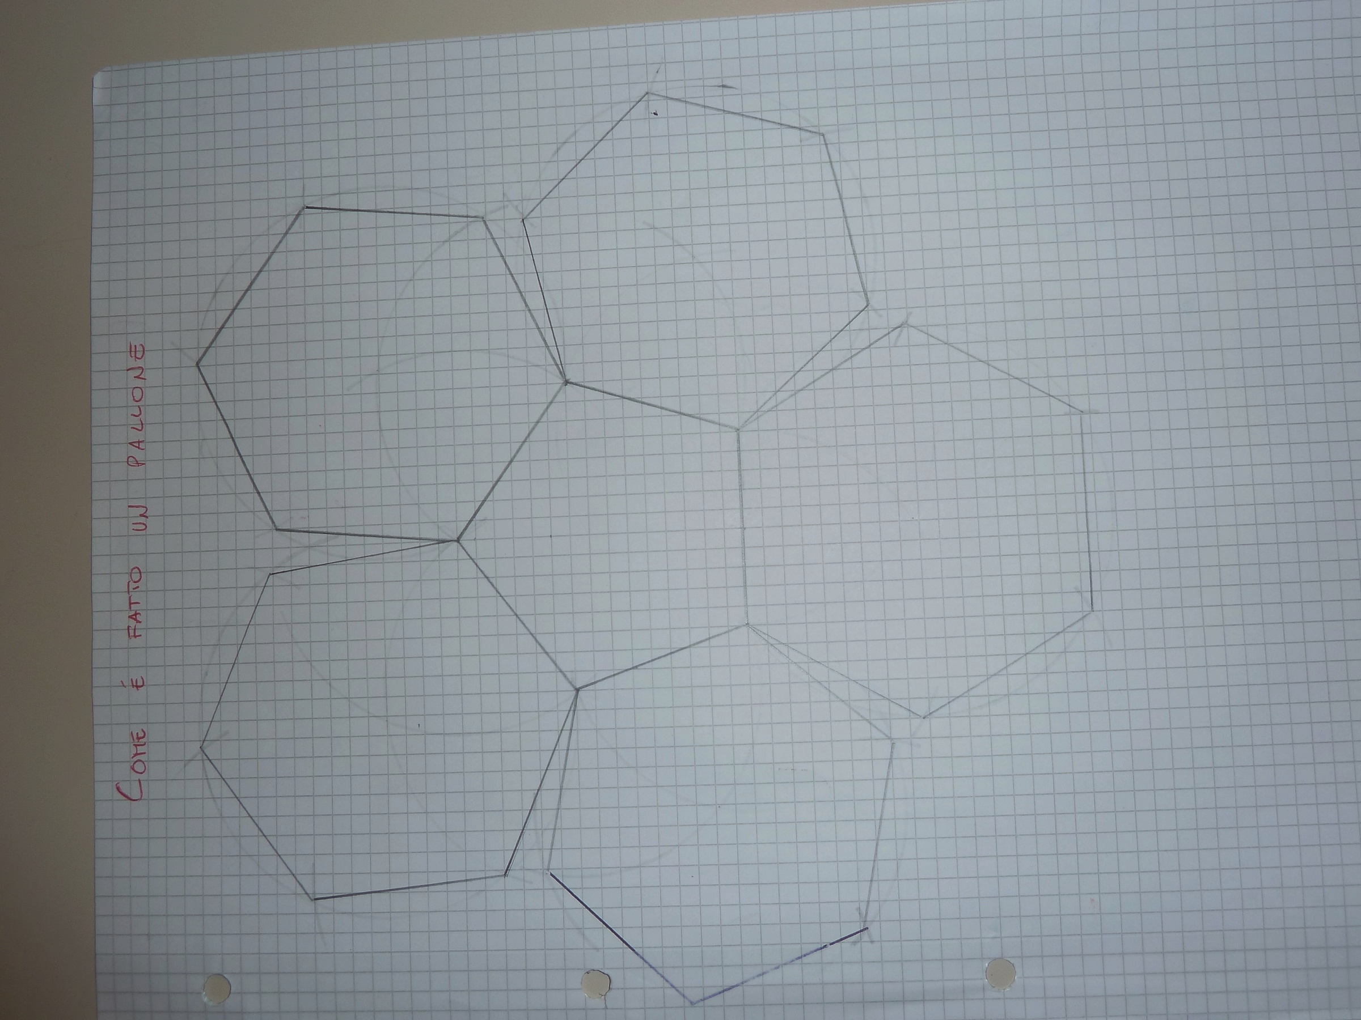
Usare pro bot per la geometria
https://youtu.be/CpmgXAGXECo VIDEO

Slide 3
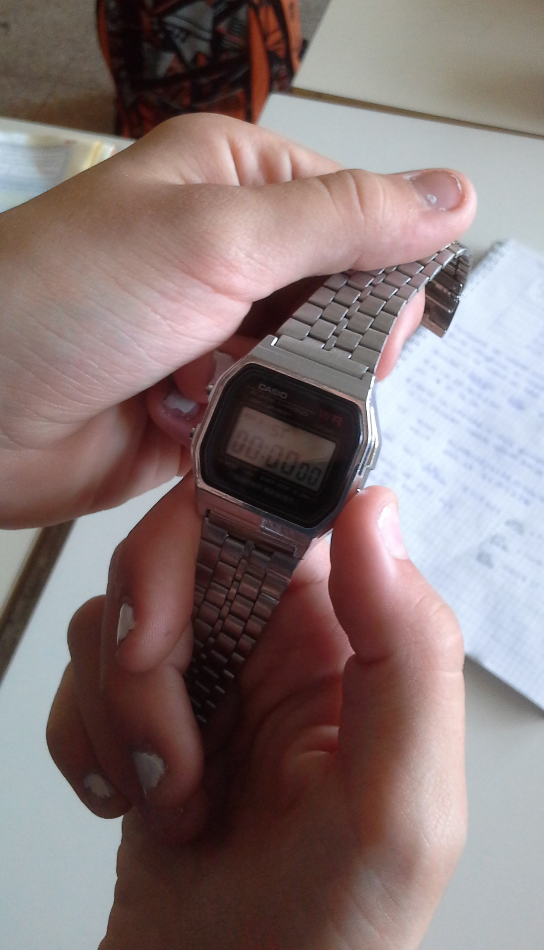
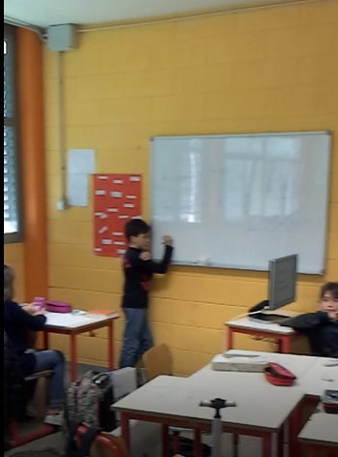
Qual e’ la velocita’ di pro bot
Il calcolo della velocità di Pro Bot non è stata una cosa «imposta» ma, piuttosto, «suggerita»
Organizziamoci…..

Slide 4
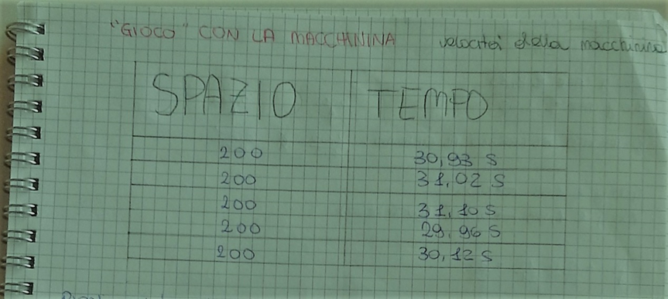
Risultati ottenuti
(30,93 + 31,02 + 31,10 + 29,96 + 30,12 ) / 5 = 153,13 / 5 = 30,626

Slide 5
MA se la velocità è costante……
velocità trovata: 6,5 cm al secondo.
Valutazione della velocità con unità di misura diverse
Abbiamo convertito il nostro risultato in m/s e in Km/h. Esercizio molto utile visto che una delle equivalenze era da svolgere secondo il sistema decimale e l’altra secondo un sistema di numerazione sessagesimale.
≈0,2 Km/h

Slide 6
Creare una «galleria» di esempi della classe

Slide 7
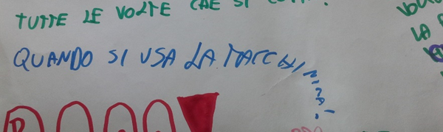
Per concludere….

